Slide 1
下篇 通用网论
特殊网论(EN系统，P/T系统，
Pr/T系统
有色网系统
关系网系统
随机网系统
时间网系统
随机时间网系统
有色时间网系统
数字网系统)：
以动态行为为研究目的
高级系统

Slide 2
通用网论
(并发论，同步论，网拓扑，网逻辑）：
寻求网系统的共同基础（P113七个目标）
概念级别:(四个,由低到高)
并发关系→出现结构→C/E系统→信息流网
（特别设计，具有
信息传递特性）
构造
确定
抽象
（最基本
现象）
（所有个体
的痕迹线构
成的结构）
（信息元件）
（信息系统）

Slide 3
第五章：C/E系统
第八章：信息流结构
第九章：网拓扑（研究特殊的拓扑结构，以沟通离散模型和连续模型之间的联系）
第十章：并发论（P168进一步讨论并发特性）
第十一章：应用（以例说明实际应用网系统）
C/E系统概念
公理及基本现象
S-完备及T-完备
同步论
(第六章)
网逻辑
(第七章)

Slide 4
第五章 C/E系统（条件/事件系统）
一、定义
基本网系统(B,E;F,c_{in})
c,c′∈C_{N}, c→c′
“向前”可达关系
↓ 托肯沿F的流关系的
箭头方向流动
“向前”情态集
“向后”可达关系
展望未来
增加“向前”+“忽前忽后”可达关系
回忆过去
完全情态集

Slide 5
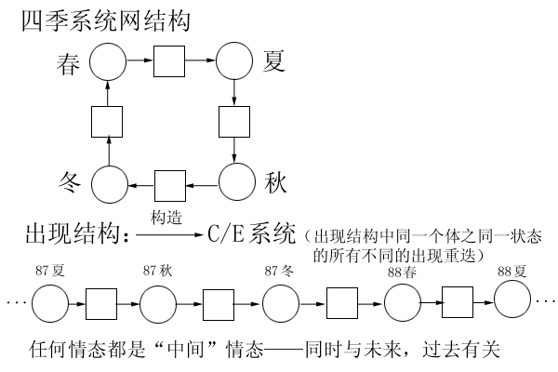

Slide 6
定义5.1 向后发生权
(B,E;F,c_{in})——EN系统,二个丛 c₁,c₂⊆B
若有μ⊆E,
使得c₁[μ>c₂，就说在c₂有向后(一步)发生权,
发生结果是c₁,记c₁<μ]c₂

Slide 7
注意
首先,μ在c₁有向前(一步)发生权
判断μ在c₂是否有向后发生权,是通过μ在c₁有否(向前)发生权,方法是:(因为已知c₂),找一个c₁,
1.判μ在c₁发生吗? 若有发生权，
2.c₁的后继为c₂?
1,2总之,c₁[μ>c₂

Slide 8
•
•
•
t₁
t₂
t₆
S4
S₅
t7
t8
t3
t4
S10
S6
S7
S8
S9
t5

Slide 9
例子Σ₄
∵ {s₈,s₉,s₁₀} {s₁,s₃,s₁₀}
∴ {s₈,s₉,s₁₀}是{s₁,s₃,s₁₀}的向后后继情态
记 {s₈,s₉,s₁₀}<{t₇,t₈}]{s₁,s₃,s₁₀}
{t₇,t₈}

Slide 10
定义5.2 完全情态集
(B,E;F,c_{in}) EN系统，完全情态集是满足以下条件的集合[c_{in}]:
1.c_{in}∈[c_{in}]
2.若c₁∈[c_{in}],c₂⊆B,∃μ⊆E:c₁[μ>c₂
（c₁向前发生到达c₂）或c₂<μ]c₁（c₁向后发生到达c₂ c₂[μ>c₁ ),则c₂∈[c_{in}]
3.仅以经过1,2步得到的才属于[c_{in}]

Slide 11
完全情态集
向前可达情态
向后可达情态
向前向后可达情态

Slide 12
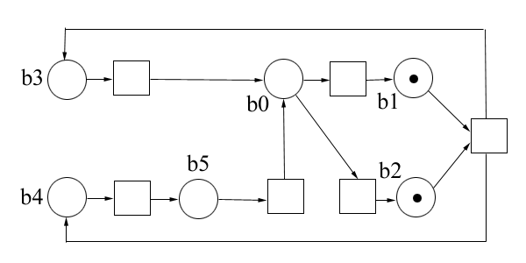
例子
{b₄,b₅} <μ] {b₄,b₀}

Slide 13
例子的完全情态集
[c_{in}]={{b₁,b₂},{b₃,b₄},{b₃,b₅},{b₃,b₀},{b₃,b₁},{b₃,b₂},
{b₄,b₀},{b₄,b₁},{b₄,b₂},
{b₅,b₀},{b₅,b₁},{b₅,b₂},
{b₀,b₁},{b₀,b₂},
{b₄,b₅} }
{b₄,b₅}是唯一向后可达情态,不属于原情态集[{b₁,b₂}>
{b₄,b₅}属于[c_{in}]的含义是： 追溯c_{in} ={b₁,b₂}的历史，b₁,b₂}中的托肯有可能来自b₄,b₅

Slide 14
定理5.1
(B,E;F,c_{in})是EN系统,令C_{i}为从c_{in}至少需要i步(向前,向后或交错)才能到达的情态所成的集合,
则[c_{in}]={c_{in}} ∪ C_{i}
令 C ={c_{in}} ∪ C_{i}
⊇若c∈C⇒c=c_{in}或c∈C_{i}⇒c∈[c_{in}]
⊆若c∈[c_{in}]⇒c=c_{in}或c∈C_{i}⇒c∈{c_{in}}∪C_{i}=C
∞
∞
i=1
i=1
证
∞
i=1

Slide 15
定理5.2
(B,E;F,c_{in})是EN系统,设c₁,c₂⊆B,
则[c₁]=[c₂]或者[c₁]∩[c₂]=φ
定理表明: 完全情态集是丛上的等价类
(由完全可达关系确定)
15

Slide 16
只要证[c₁]∩[c₂]≠φ ⇒ [c₁]=[c₂]
或者 [c₁]≠[c₂] ⇒ [c₁]∩[c₂]=φ
∵[c₁]∩[c₂]≠φ, ∴∃c₀⊆B: c₀∈[c₁]∩[c₂]
c₂
c₁ →…→ c₀
→…→
对任意c∈[c₁]
⇒ c∈[c₂]
⇒[c₁]⊆[c₂]
同理可证:
[c₂]⊆[c₁] ∴[c₁]=[c₂]
→…→
c

Slide 17
推论
当c′∈[c] ,则[c′]=[c],即
1.完全情态集与选择其内的情态为初始情
态无关
2.完全情态集与选择其外的情态为初始情
态有关
17

Slide 18
定义5.3 C/E系统
四元组Σ=(B,E;F,C)为C/E系统 iff
1.(B,E;F)是简单网 — 基网
2.C是丛上的一个完全情态集,C中的丛称
为Σ的情态
3.∀b∈B, ∃c₁,c₂∈C: b∈c₁∧b∈c₂
4.∀e∈E, ∃c₁,c₂∈C: c₁[e>c₂

Slide 19
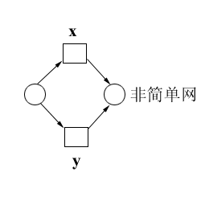
说明
1.简单网:不同成分
都有区别
(EN系统中)网 — 基网
3.每个条件都有机会成真,
也有机会成假
4.每个事件都有机会发生
否则在系统不起作用
19

Slide 20
EN网系统与C/E系统关系
1.由1,2推出是一个EN系统
2.图形表示一致(下例子可以为EN，也可以为C/E，去除C中的{b₄,b₅}为非完全情态)
3.C的定义影响EN系统是否为C/E系统
EN
C/E

Slide 21
21

Slide 22
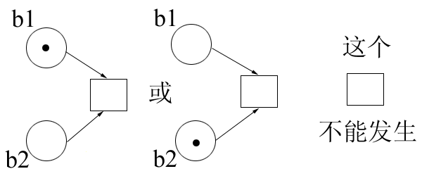
如: 定义[{b₄}]={{b₀},{b₁},{b₂},
{b₃},{b₄},{b₅}}完全情态集
这个C=[{b4}]
不能保证：每
个事件都有
发生机会

Slide 23
4.由3,4推出(B,E;F)为纯网
5.含义不一致：C/E由出现结构
构造而来（同一状态的
不同出现“重叠”）
永真
永假
23

Slide 24
二、公理和基本现象
C/E定义 满足 外延公理
设B—条件集 E—事件集 关系r—2^{B}×E×2^{B}
C—基于r的完全可达类
↓
→完全情态集C及可达关系r
系统结构→发生权,
后继情态,情态间
完全可达关系
→事件的结构
(事件与条件的关系)
↓
B的幂集（B的
所有子集所成
的集合）

Slide 25
外延公理
对于任何B,E,r,C的(B,E;r,C)，必∃函数pre及post：E→2^{B}(⋅e=pre(e)及e⋅=post(e))满足：
1.∀e∈E:(⋅e∪e⋅)≠φ ∧ (⋅e ∩ e⋅) =φ
2.∀e₁,e₂∈E: (⋅e₁=⋅e₂∧e₁⋅ =e₂⋅ ⇒e₁=e₂)
3.∀(c₁,e,c₂)∈r: c₁-c₂=⋅e∧c₂-c₁=e⋅
4.∀c∈C,∀e∈E: (⋅e⊆c∧e⋅∩c=φ⇒ ∃c′∈C:(c,e,c′)∈r)
5.∀c∈C,∀e∈E:(⋅e∩c=φ∧e⋅⊆c⇒
∃c′∈C:(c′,e,c)∈r)
图解
25

Slide 26
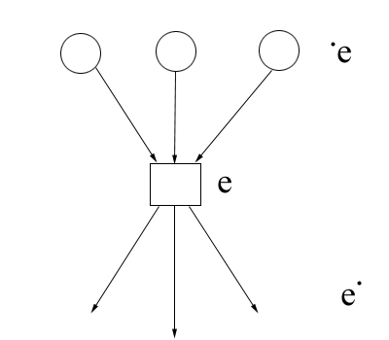
对于第5点，注意倒流（发生前托肯在e⋅）

Slide 27
说明
1.每个事件都有外延
——非孤立(P12定义1.1)
2.不同事件外延不同
——简单网(P14定义1.4)
3.事件的发生只影响外延(P26定理2.2)
4.向前发生权与外延之外的条件无关
(P25定义2.1)
5.向后发生权也与外延之外的条件无关
27

Slide 28
C/E满足外延公理
不是所有(B,E;r,C)都是C/E系统（∵公理没有规定C/E系统定义的3,4二点）
四元组(B,E;r,C)
C/E

Slide 29
基本现象
C/E系统 → 完全情态集
冲突
冲撞
并发
混惑
以例子说明

Slide 30
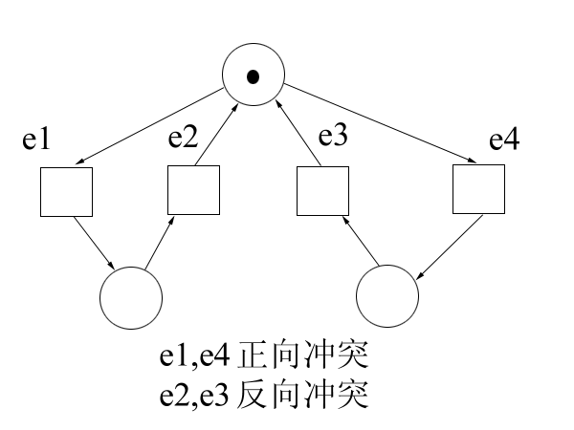
冲突
30

Slide 31
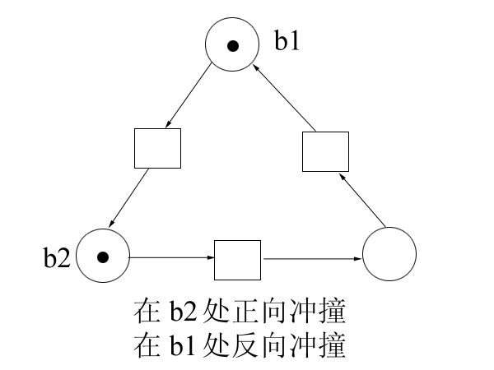
冲撞

Slide 32
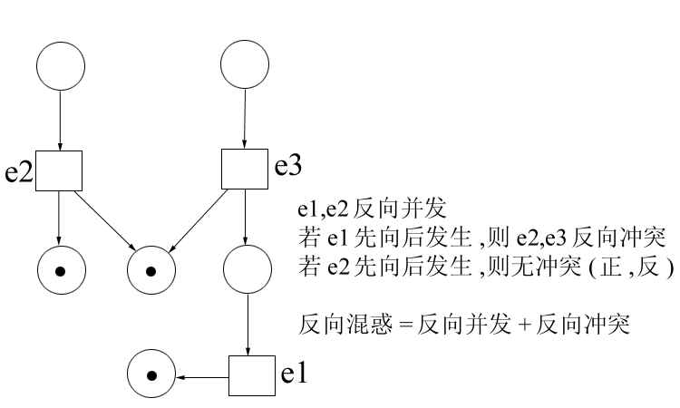
并发和混惑

Slide 33
从现实角度(理解)
混惑系统——所选择的不适当的子系统
——人为所致，非客观
并发——加速运算和操作
——并发论（第十章）
冲突（选择）——实现选择可以控制
33

Slide 34
局部确定公理
∑ ∪ Env（∑）作为一个系统，是无冲突的（包括正反）

Slide 35
二条哲理
宇宙是唯一不包含冲突的系统
现实世界无不带有冲突
35

Slide 36
三、完备化
S-补可以消除冲撞
假定无冲撞系统（正反向）
S-补 S-完备化
T-补 T-完备化
通用网论二个工具，
是同步论和网逻辑论的基础

Slide 37
完备化概念
(B,E;F)为C/E基网
B₁,B₂⊆B
→ 找e∈E, ⋅e=B₁ ∧ e⋅=B₂
添加所有e, 对(B,E;F)T-完备化
E₁,E₂⊆E
→ 找b∈B, ⋅b=E₁ ∧ b⋅=E₂
添加所有b, 对(B,E;F)S-完备化
构造
构造

Slide 38
定义5.4 完备化
(S,T;F)—简单网
∀T₁,T₂⊆T, (T₁,T₂)≠(φ,φ), ∃唯一s∈S: ⋅s=T₁∧s⋅=T₂
称(S,T;F)—S-完备的
∀S₁,S₂⊆S, (S₁,S₂)≠(φ,φ),∃唯一t∈T: ⋅t=S₁∧t⋅=S₂
称(S,T;F)—T-完备的

Slide 39
说明
C/E的基网(B,E;F)的完备网，不一定对应C/E系统，所以用(S,T;F)而非(B,E;F)
(B,E;F)构造最小S-完备网(S,T;F′)
—S-完备化操作
(B,E;F)构造最小T-完备网(S,T;F′)
—T-完备化操作
39

Slide 40
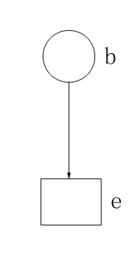
例子
B={b}
E={e}
E:可能的子集对
{ } {e}
{e} { } S-完备应有
{e} {e} 三个库所
40

Slide 41
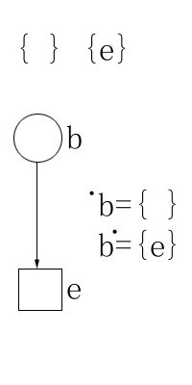
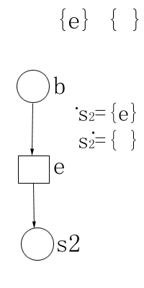
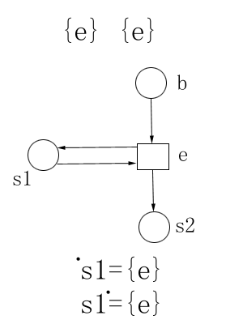
三个库所

Slide 42
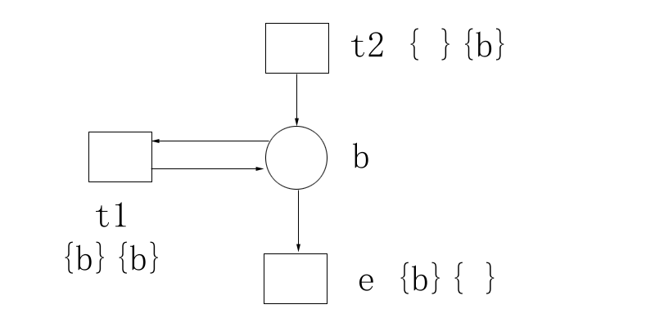
对于T-完备同样操作
42

Slide 43
命题5.1
1.任何网不会同时S-完备的和T-完备的
2.若(S,T;F)是S-完备,则|S|=4^{|T|}-1,且S中
非伴随库所的个数为3^{|T|}-1
3.若(S,T;F)是T-完备,则|T|=4^{|S|}-1,且T中
纯元素(⋅t∩t⋅=φ的T元素)的个数是为3^{|S|}-1

Slide 44
证明
先证2:令m=|T|
T的子集为2^{m}个,则子集偶对(T₁,T₂)为2^{m}×2^{m}个
=4^{m}
除去全为空的那一对(φ,φ),则4^{m}-1
(T₁,T₂) 与S-元素一一对之∴ |S|=4^{|T|}-1
设s是非伴随库所,对应的T子集偶对为(T₁,T₂) 即⋅s=T₁, s⋅=T₂
∵ ⋅s∩s⋅=φ ∴T1∩T2=φ
44

Slide 45
设|T₁|=i, 则|T-T₁|=m-i (T₂从里选)
T₁, T₂
C_{m}
↓
↓
i
可以是T-T₁中的任一子集，则2^{m-i}
i
所以，当|T₁|=i时, (T₁,T₂)共有C_{m}⋅2^{m-i}

Slide 46
i=0,1,2,……,m
∑C_{m}⋅2^{m-i}=∑————2^{m-i} = 3^{m}
去除(φ,φ)，为3^{m}-1
证毕第2结论
m
m
m!
i
i!(m-i)!
i=0
i=0

Slide 47
证3：与证2一样
证1(反证法) 由2,3 |S|=4^{|T|}-1
|T|=4^{|S|}-1
|S|=4^{(4|S|-1)}-1 → |S|+1= 4^{(4|S|-1)}
Log₄(|S|+1)=4^{|S|}-1，得到|S|的非正整解
∴任何网都不可能既是S-完备又是T-完备

